Slide 1
IC3
22. 9. 2014
Věnovat soustředěnější pozornost hloubce konceptové analýzy probírané situace, „zpomalit“ proces analýzy, více jej opírat o rozbor oborových a nad-oborových konceptů.

Slide 2
Obsahově zaměřený přístup – úcta k pojmu a textu (teoretické východisko a centrální kategorie pro 3A)
Obsah – vše, co lze uchovávat v paměti subjektu a intersubjektivně sdílet prostřednictvím artefaktů / výrazů.
Obsah – potence interpretování významů
Transformace obsahu – přiřazení s významovou ekvivalencí („text k textu“)
A ≈ B, A je rovnocenné B, A je B
/// /// /// ≈ 9; 9 ≈ 3 + 3 + 3; 9 ≈ 3 * 3, 9 ≈ 3²
Slavík, Chrz, Štech et al. 2013, s. 47 – 60
logické operace
infralogické operace

Slide 3
Transformace obsahu
SUBJEKTIVNÍ MODALITA
obsah v psychice
P_{Y}
P_{X}
kontext:
kultura, obor
Q_{X}
Q_{Y}Q
INTERSUBJEKTIVNÍ MODALITA
obsah v sociální interakci
OBSAH jako konstrukt, který spojuje:
subjektivitu (představa, prekoncept – „obsah v hlavě“)
intersubjektivitu (význam, pojem – „společný obsah“, kontext)
objektivitu (fenomén, výraz – „obsah jako možnost“).
TRANFORMACE/REKONSTRUKCE OBSAHU jako pohyb obsahu „mezi hlavami, kontextem a věcmi“
DIDAKTICKÁ ZNALOST OBSAHU jako subjektivní potenciál učitele pro didaktickou transformaci/rekonstrukci obsahu
KONCEPT/PREKONCEPT jako analytické jednotky obsahu (Slavík, Chrz, Štech et al. 2013)
OBJEKTIVNÍ MODALITA
obsah ve fyzickém světě
R

Slide 4
Základní analytické jednotky studia obsahu: koncept – prekoncept
Koncept – interpretační a zážitkové pole výrazu; intersubjektivní podmínka prekonceptu
Prekoncept – subjektivní podmínka konceptu (koresponduje s představou)

Slide 5
Didaktická transformace obsahu – dynamika teorie pro 3A
Kontext přirozené zkušenosti
fenomén
Didaktický metajazyk
Kontext oboru
koncept
proces učení
EXPERT
žákovi blízká výrazová struktura
žákovi vzdálená výrazová struktura
OBSAH
ŽÁK
UČITEL
proces vyučování
prekoncept
KONTEXT KULTURY
Schéma „významového kanálu“ didaktické transformace obsahu
van DIJK, E. M.; KATTMAN, U. A research model for the study of science teachers’ PCK and improving teacher education. Teaching and Teacher Education, 2007, 23, s. 885-897. ISSN 0742-051X.
JELEMENSKÁ, P. ; SANDER, E ; KATTMANNN, U. Model didaktickej rekonštrukcie : Impulz pre výzkum v oborových didaktikách. Pedagogika, 2003, 53, č. 2, s. 190 – 201. ISSN 3330-3815.
SLAVÍK, J.; JANÍK, T. Fakty a fenomény v průniku didaktické teorie, výzkumu a praxe vzdělávání. Pedagogika, 2007, 57, č. 3, s. 263 – 274. ISSN 3330-3815.

Slide 6
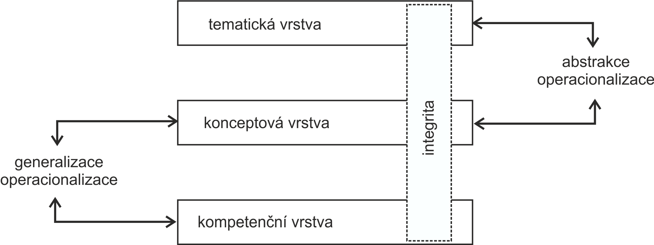
Model hloubkové struktury výuky (nástroj 3A) teoretický model pro realizaci výzkumu
„svět“ a symbolické systémy – konstrukty
Model reprezentuje logické a funkční vztahy mezi cíli – obsahem – činností žáků
„tělo a neuronální události“ – konstituenty

Slide 7
Konceptová analýza
Poznávací překážky
ONTODIDAKTICKÁ ANALÝZA UČIVA – POJMU
X
PSYCHODIDAKTICKÁ ANALÝZA ŽÁKOVSKÝCH PREKONCEPTŮ
VÝSTUPY,
CÍLE,
KLÍČOVÉ KOMPETENCE
Hodnocení
Vyučovací situace
ŠTECH, S. (2003) s. 66 – 85

Slide 8
Výrazový konstrukt
Obsahový konstituent
Přírůstek 1, 2, 3… n
↔ veličina délky, objemu apod.
Schéma percepčního Gestaltu extenze:
[1]o → [2] O → [3] O …[n]
KONCEPT
(Janík & Slavík 2009)
ZVĚTŠOVÁNÍ
Přírůstek 1, 2, 3… n
↔ potenciálně proměnlivá vlastnost.
Schéma percepčního Gestaltu extenze:
[1] → [2] → [3] …[n]
RŮST
ZRÁNÍ
Přírůstek 1, 2, 3… n.
Schéma percepčního Gestaltu extenze:
[1] / → [2] // → [3] /// …[n]
ZVYŠOVÁNÍ
POČTU
Intenzionální významy intenzionální rozvíjení↔zhušťování
Extenzionální významy
extenzionální dekonstrukce

Slide 9
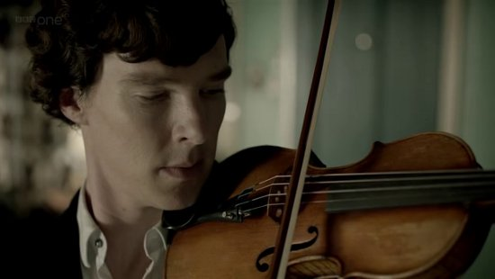
Koncept ZVUK
symbolické systémy – notace

Slide 10
Hloubková konceptuální struktura obsahu
Aplikovat
ČINNOST
Fenomén
VLASTNOST
Fenomén
SUBSTANCE
Srovnávání podle všeobecného ekvivalentu
Fyzika
Rychlost
Měření
Zvuk
Intenzita
Hodnocení
Hudební výchova
Krása
Hodnotit
Srovnávání podle subjektivního ekvivalentu
Tvořit
Znalost
faktů
Procedurální znalost
Konceptuální znalost
Notes:
Ukázka z videozáznamu výuky fyziky (virtuální hospitace)

Slide 11
Transdukce – intersubjektivní transformace obsahu (Slavík, Chrz, Štech et. al. 2013, s. 45 – 81)

